Slide 1
파이썬 12강 과제

Slide 2
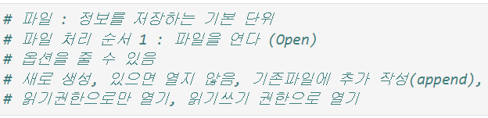
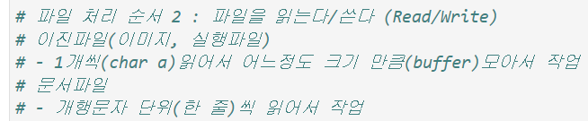

파일 다루기

Slide 3
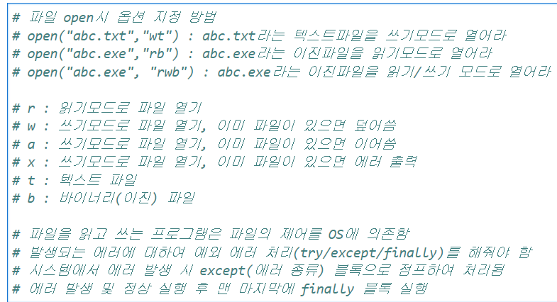
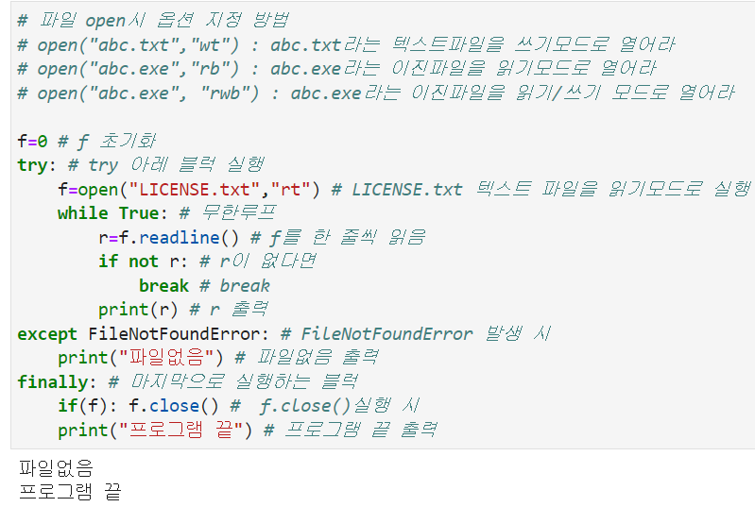
파일 다루기

Slide 4
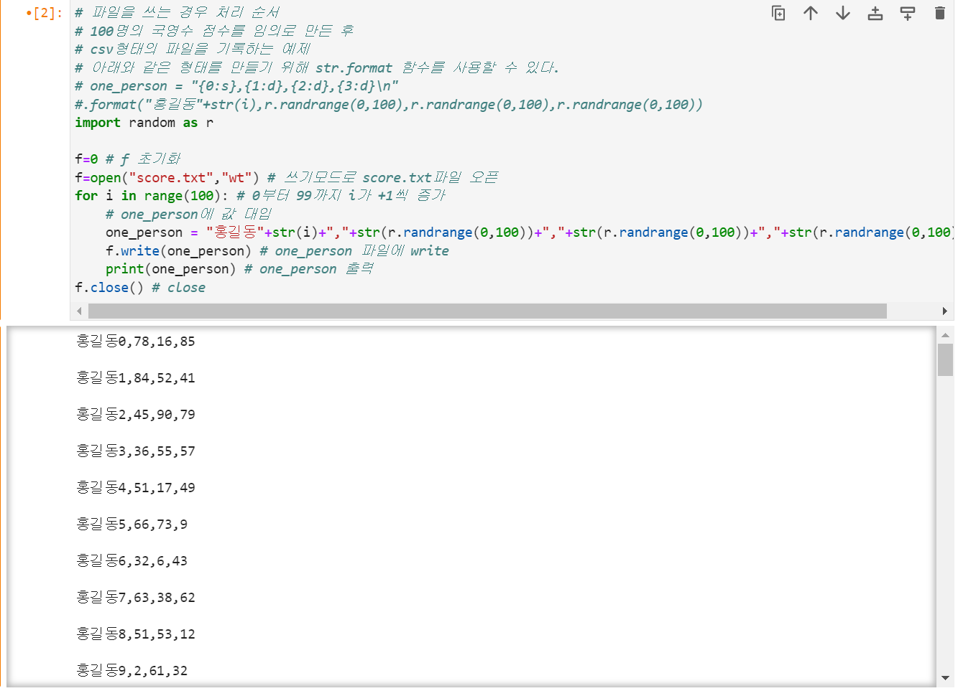
파일 쓰기

Slide 5
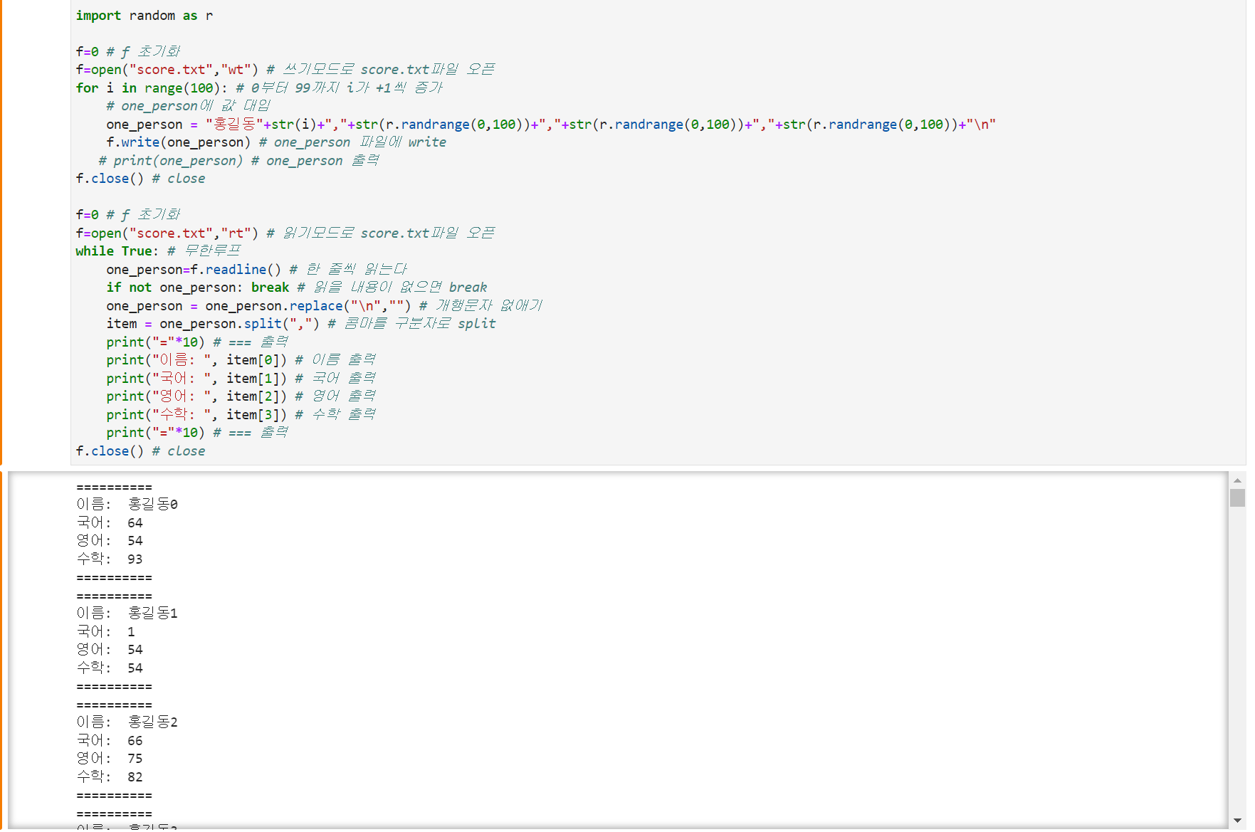
파일 읽기

Slide 6
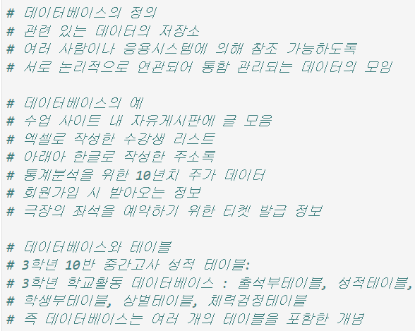
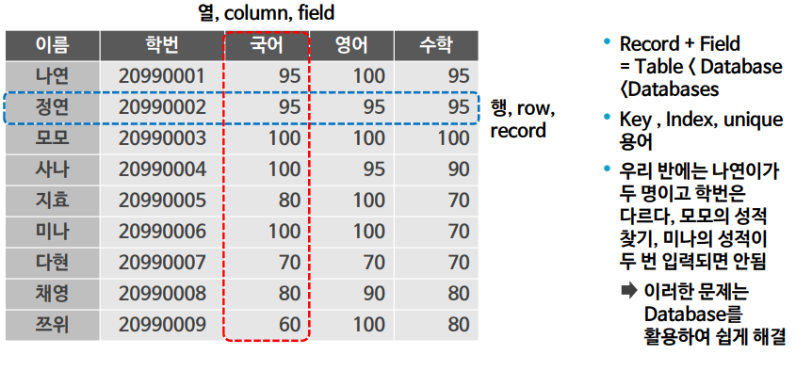
데이터베이스의 정의

Slide 7
파일 쓰기

Slide 8
파일 쓰기

Slide 9
파일 쓰기

Slide 10
파일 쓰기

Slide 11
파일 쓰기

Slide 12
파일 쓰기

Slide 13
정리하기

